Slide 1
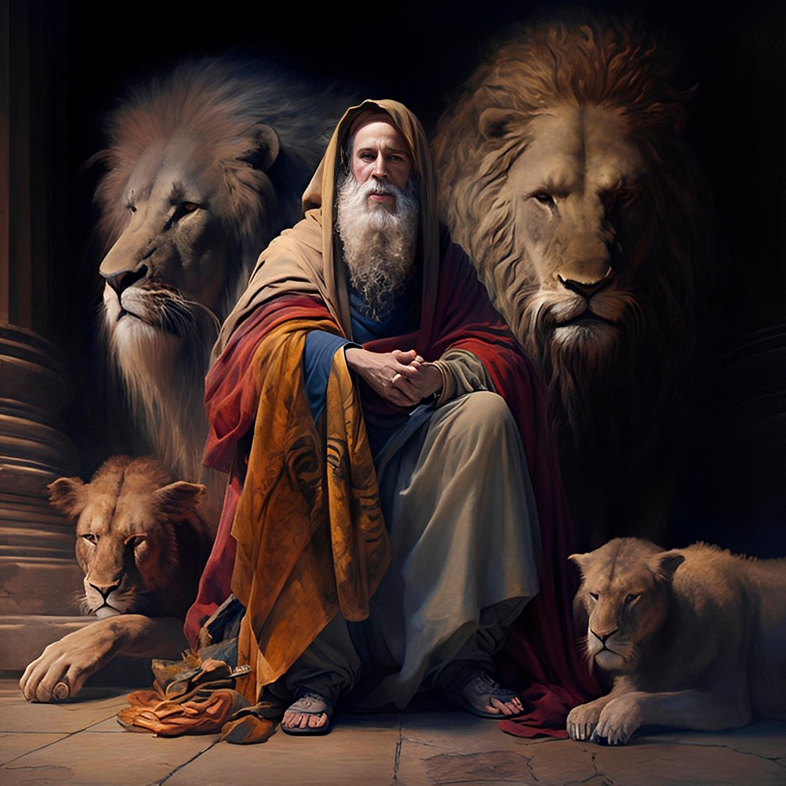
06
VERSÍCULO POR VERSÍCULO
FAÇA A DIFERENÇA ONDE VOCÊ ESTÁ
(Daniel 1.17-21)

Slide 2
"Para que vos torneis irrepreensíveis e sinceros, filhos de Deus imaculados no meio de uma geração corrupta e perversa, entre a qual resplandeceis como luminares no mundo” (Fp 2.14,15).
"Mas vós sois a geração eleita, o sacerdócio real, a nação santa, o povo adquirido, para que anuncieis as grandezas daquele que vos chamou das trevas para a sua maravilhosa luz” (1Pe 2.9).
A BÍBLIA NOS DIZ PARA SERMOS DIFERENTES E FAZERMOS DIFERENÇA!

Slide 3
"Ora, quanto a estes quatro jovens, Deus lhes deu o conhecimento e a inteligência em todas as letras e em toda a sabedoria; e Daniel era entendido em todas as visões e todos os sonhos”(v.17).
Daniel e seus amigos não tinham as mesmas capacitações... mas todos eram capacitados!
O Senhor nos concede diferentes talentos, dons e oportunidades. Ele capacita os seus chamados!
1) FAÇA A DIFERENÇA: DEUS CAPACITOU VOCÊ!

Slide 4
2) FAÇA A DIFERENÇA: DEUS TEM A HORA CERTA PARA VOCÊ!
"E, ao fim dos dias depois dos quais o rei tinha ordenado que fossem apresentados, o chefe dos eunucos os apresentou diante de Nabucodonozor”(v. 18).
Daniel e seus amigos tiveram de esperar pelo tempo certo para se apresentarem diante do rei.
O relógio de Deus não atrasa nem adianta. Tempo: chronos X kairós. O Senhor tem o tempo certo!

Slide 5
"Então, o rei conversou com eles; e entre todos eles não foram achados outros tais como Daniel, Hananias, Misael e Azarias; por isso, ficaram assistindo diante do rei”(V. 19).
Daniel e seus amigos se dispuseram a servir, mesmo estando em uma nação hostil e em uma corte idólatra.
O mundo precisa de pessoas dispostas a assistir, a ajudar!
3) FAÇA A DIFERENÇA: DEUS QUER USAR VOCÊ!

Slide 6
"E em toda matéria de sabedoria e discernimento, a respeito da qual lhes perguntou o rei, este os achou dez vezes mais doutos do que todos os magos e encantadores que havia em todo o seu reino”(v.20).
Daniel, Hananias, Misael e Azarias se sobressaíam em meio aos outros jovens.
O servo de Deus se destaca – não pelas habilidades mundanas, mas pela presença de Deus na sua vida.
4) FAÇA A DIFERENÇA: DEUS DESTACARÁ VOCÊ!

Slide 7
"Assim, Daniel continuou até o primeiro ano do rei Ciro”(v. 21).
Daniel permaneceu na corte babilônica entre 605 aC e 539 aC, exercendo uma abençoada influência durante 66 anos (pelo menos).
Os impérios enfraquecem e caem, mas aqueles que confiam no Senhor se fortalecem e permanecem de pé!
5) FAÇA A DIFERENÇA: DEUS SUSTENTARÁ VOCÊ!

Slide 8
O QUE TEMOS QUE APRENDER?
1) Se quisermos fazer diferença, temos que ser diferentes.
2) Se quisermos ser diferentes, temos que ser controlados por Deus.
3) Se quisermos ser controlados por Deus, temos que entregar a ele as nossas vidas.

Slide 9
07
PRÓXIMA
QUARTA!
VERSÍCULO POR VERSÍCULO
QUANDO VOCÊ ESQUECE O SEU SONHO
(Daniel 2.1-12)

